Slide 1
Thứ hai ngày 31 tháng 3 năm 2025
Tiếng Việt
KHỞI ĐỘNG

Slide 2
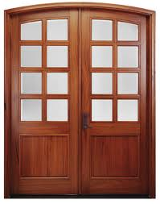
Thứ hai ngày 31 tháng 3 năm 2025
Tiếng Việt
Trò chơi: Ô CỬA BÍ MẬT
KIẾN VÀ CHIM BỒ CÂU
CHÚ BÉ CHĂN CỪU
Con hãy quay lại và nói với núi: “Tôi yêu bạn”.
Anh hay buồn bực vì anh không có bạn bè.
Kiến bám vào chiếc lá và leo được lên bờ.
Các bác nông dân nghĩ là chú lại lừa mình nên vẫn thản nhiên làm việc.
TIẾNG VỌNG CỦA NÚI
CÂU HỎI CỦA SÓI
1
2
3
4

Slide 3
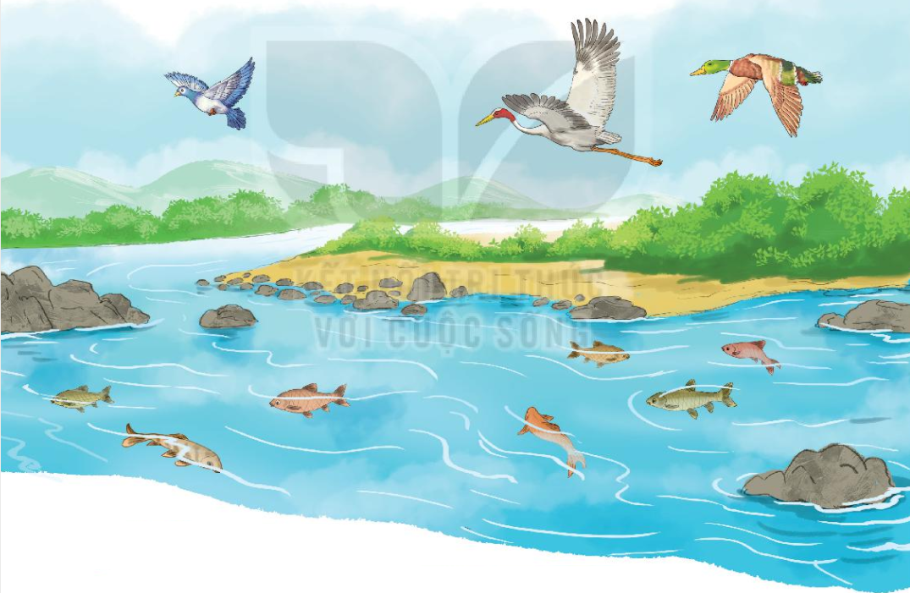
Thứ hai ngày 31 tháng 3 năm 2025
Tiếng Việt
Quan sát tranh và cho biết sự khác nhau
giữa chim và cá ?
Bức tranh vẽ gì ?

Slide 4
Thứ hai, ngày 31 tháng 3 năm 2025
Tiếng Việt

Slide 5
Thứ hai ngày 31 tháng 3 năm 2025
Tiếng Việt
Bài 1: Loài chim của biển cả

Slide 6
Thứ hai ngày 31 tháng 3 năm 2025
Tiếng Việt
Bài 1: Loài chim của biển cả
Hải âu là loài chim của biển cả. Chúng có sải cánh lớn, nên có thể bay rất xa, vượt qua cả những đại dương mênh mông. Hải âu còn bơi rất giỏi nhờ chân của chúng có màng như chân vịt.
Hải âu bay suốt ngày trên mặt biển. Đôi khi, chúng đậu ngay trên mặt nước dập dềnh. Khi trời sắp có bão, chúng bay thành đàn tìm nơi trú ẩn. Vì vậy, hải âu được gọi là loài chim báo bão. Chúng cũng được coi là bạn của những người đi biển.
(Trung Nguyên)

Slide 7
Thứ bảy ngày 31 tháng 3 năm 2025
Tiếng Việt
Bài 1: Loài chim của biển cả
Hải âu là loài chim của biển cả. Chúng có sải cánh lớn, nên có thể bay rất xa, vượt qua cả những đại dương mênh mông. Hải âu còn bơi rất giỏi nhờ chân của chúng có màng như chân vịt.
Hải âu bay suốt ngày trên mặt biển. Đôi khi, chúng đậu ngay trên mặt nước dập dềnh. Khi trời sắp có bão, chúng bay thành đàn tìm nơi trú ẩn. Vì vậy, hải âu được gọi là loài chim báo bão. Chúng cũng được coi là bạn của những người đi biển.
(Trung Nguyên)
1
2
3
4
5
6
7
8

Slide 8
Thứ hai ngày 31 tháng 3 năm 2025
Tiếng Việt
Bài 1: Loài chim của biển cả
Luyện đọc từ khó:
biển cả
sải cánh
màng
suốt
dập dềnh
trú ẩn
báo bão

Slide 9
Thứ hai ngày 31 tháng 3 năm 2025
Tiếng Việt
Bài 1: Loài chim của biển cả
- đại dương: biển lớn
- sải cánh: độ dài của cánh
- bão: thời tiết bất thường, có giông và mưa lớn
- màng: phần da nối các ngón chân với nhau

Slide 10
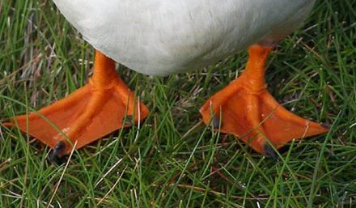
Thứ hai ngày 31 tháng 3 năm 2025
Tiếng Việt
Bài 1: Loài chim của biển cả

Slide 11
Thứ hai ngày 21 tháng 3 năm 2025
Tiếng Việt
Bài 1: Loài chim của biển cả
- đại dương: biển lớn
- sải cánh: độ dài của cánh
- bão: thời tiết bất thường, có giông và mưa lớn
- màng: phần da nối các ngón chân với nhau
- dập dềnh: chuyển động lên xuống nhịp nhàng của mặt nước

Slide 12
Thứ hai ngày 21 tháng 3 năm 2025
Tiếng Việt
Bài 1: Loài chim của biển cả

Slide 13
Thứ hai ngày 31 tháng 3 năm 2025
Tiếng Việt
Bài 1: Loài chim của biển cả
Hải âu là loài chim của biển cả. Chúng có sải cánh lớn, nên có thể bay rất xa, vượt qua cả những đại dương mênh mông. Hải âu còn bơi rất giỏi nhờ chân của chúng có màng như chân vịt.
Hải âu bay suốt ngày trên mặt biển. Đôi khi, chúng đậu ngay trên mặt nước dập dềnh. Khi trời sắp có bão, chúng bay thành đàn tìm nơi trú ẩn. Vì vậy, hải âu được gọi là loài chim báo bão. Chúng cũng được coi là bạn của những người đi biển.
(Trung Nguyên)

Slide 14
Thứ hai ngày 31 tháng 3 năm 2025
Tiếng Việt
Bài 1: Loài chim của biển cả
- Hải âu còn bơi rất giỏi nhờ chân của chúng có màng như chân vịt.
- Khi trời sắp có bão, chúng bay thành đàn tìm nơi trú ẩn.

Slide 15
Thứ hai ngày 31 tháng 3 năm 2025
Tiếng Việt
Bài 1: Loài chim của biển cả
Hải âu là loài chim của biển cả. Chúng có sải cánh lớn, nên có thể bay rất xa, vượt qua cả những đại dương mênh mông. Hải âu còn bơi rất giỏi nhờ chân của chúng có màng như chân vịt.
Hải âu bay suốt ngày trên mặt biển. Đôi khi, chúng đậu ngay trên mặt nước dập dềnh. Khi trời sắp có bão, chúng bay thành đàn tìm nơi trú ẩn. Vì vậy, hải âu được gọi là loài chim báo bão. Chúng cũng được coi là bạn của những người đi biển.
(Trung Nguyên)
1
2

Slide 16
Thứ hai ngày 31 tháng 3 năm 2025
Tiếng Việt
Bài 1: Loài chim của biển cả
Luyện đọc theo nhóm đôi

Slide 17
Thứ hai ngày 31 tháng 3 năm 2025
Tiếng Việt
Bài 1: Loài chim của biển cả
Hải âu là loài chim của biển cả. Chúng có sải cánh lớn, nên có thể bay rất xa, vượt qua cả những đại dương mênh mông. Hải âu còn bơi rất giỏi nhờ chân của chúng có màng như chân vịt.
Hải âu bay suốt ngày trên mặt biển. Đôi khi, chúng đậu ngay trên mặt nước dập dềnh. Khi trời sắp có bão, chúng bay thành đàn tìm nơi trú ẩn. Vì vậy, hải âu được gọi là loài chim báo bão. Chúng cũng được coi là bạn của những người đi biển.
(Trung Nguyên)

Slide 18
Thứ hai ngày 31 tháng 3 năm 2025
Tiếng Việt
Bài 1: Loài chim của biển cả
Thi đọc giữa các tổ

